Slide 1
웹 프로그래밍
제3장 JavaScript
생능출판사

Slide 2
3. JavaScript
교재 p.249
3.1 JavaScript 기초
3.2 JavaScript 기본 문법
3.3 객체
3.4 이벤트
3.5 레이어 활용

Slide 3
3.1 JavaScript 기초
교재 p.251
JavaScript 개요
JavaScript 기본 구조

Slide 4
3.1.1 JavaScript 개요
교재 p.251
JavaScript 특징
  브라우저에 의해 실행되는 클라이언트 사이드 스크립트 언어
  명령어를 사용하는(imperative) 절차적(procedural) 언어로 구조적 프로그래밍(structured programming) 가능

Slide 5
3.1.1 JavaScript 개요
교재 p.252
JavaScript 특징(계속)
  객체(object)의 정의와 사용을 지원하는 객체 기반(object-based) 언어
  실행 시간에 자료형을 검사하는 동적 타이핑(dynamic typing) 언어
  동적인 웹 페이지와 향상된 사용자 인터페이스를 쉽게 구현 가능

Slide 6
3.1.2 JavaScript 기본 구조
교재 p.252
기본 구조
  <script> 태그를 써서 HTML 페이지 내에 삽입
형식1 : <script type = "text/javascript">
JavaScript_코드
</script>
형식2 : <script language = "JavaScript">
JavaScript_코드
</script>

Slide 7
3.1.2 JavaScript 기본 구조
교재 p.253
기본 구조
형식3 : <script type = "text/javascript" src = "JavaScript 파일의 url">
JavaScript_코드
</script>
형식4 : <script language = "JavaScript" src = "JavaScript 파일의 url">
JavaScript_코드
</script>

Slide 8
3.1.2 JavaScript 기본 구조
교재 p.253
예제 : first-example.html
3 : <body>
4 : HTML 페이지의 출력 내용입니다.
5 : <br>
6 : <script type="text/javascript">
7 : document.write("<font color=‘red’> JavaScript의 출력 내용입니다. </font>");
8 : </script>
9 : <br>
10 : HTML 페이지의 출력 부분으로 돌아왔습니다.
11 : </body>

Slide 9
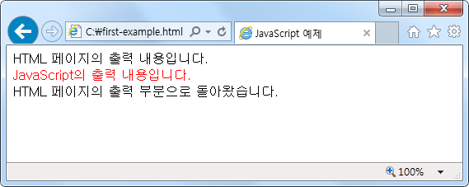
3.1.2 JavaScript 기본 구조
교재 p.254
실행 결과

Slide 10
3.2 JavaScript 기본 문법
교재 p.255
자료형 및 변수
연산자
문장
함수

Slide 11
3.2.1 자료형 및 변수
교재 p.255
자료형
    변수를 선언할 때 자료형(data type)을 지정하지 않으며, 각 변수의 자료형은 값이 배정될 때 결정
[표 3.1] JavaScript의 자료형
자료형 | 설명
정수(integer) | 10진수, 8진수(0), 16진수(0x) 형태의 양수나 음수
실수(float) | 부동소수점 표현 방식의 실수
불리언(boolean) | 논리값 true와 false를 가짐
문자열(string) | 따옴표 (“ ” 또는 ‘ ’) 사이에 들어가는 텍스트

Slide 12
3.2.1 자료형 및 변수
교재 p.255
변수(variable)
  값(value)을 저장하는 이름이 부여된 기억 장소
  키워드(keyword) var을 사용하여 선언

Slide 13
3.2.1 자료형 및 변수
교재 p.256
변수(계속)
  변수 선언
  선언 예
형 식 :
var 변수_선언_리스트;
변수_선언 : 변수_이름[= 값]
선언 예 :
var a;
var b, c;
var d = 1;

Slide 14
3.2.1 자료형 및 변수
교재 p.257
예제 : variable.html
4 : <script type="text/javascript">
5 : var a, b;
6 : var c = 10;
7 : a = 5;
8 : b = c;
10 : document.write("변수 a의 값은 : " + a + "이다." + "<br>");
11 : document.write("변수 b의 값은 : " + b + "이다." + "<br>");
12 : document.write("변수 c의 값은 : " + c + "이다." + "<br>");
13 : </script>

Slide 15
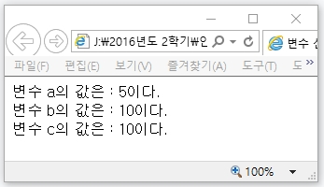
3.2.1 자료형 및 변수
교재 p.257
실행 결과

Slide 16
3.2.1 자료형 및 변수
교재 p.258
변수의 사용 범위
  지역 변수(local variable)
  전역 변수(global variable)
[표 3.3] 지역변수와 전역변수
구분 | 설명
지역 변수 | 함수 내부에서 var로 선언한 변수, 변수를 선언한 함수 내부에서만 사용 가능
전역 변수 | 함수 내부에서 선언되지 않은 변수, 또는 함수 내부에서 var로 선언하지 않은 변수, 페이지의 어디에서나 사용 가능

Slide 17
3.2.1 자료형 및 변수
교재 p.258
예제 : variable-scope.html
4 : <script type="text/javascript">
5 :
6 : var a = 2; //전역변수
7 : b = 7; //전역변수
8 :
9 : function add() {
10 : var a = 4; //지역변수
11 : c = 6; //지역변수
12 :
13 : document.write("a+b+c의 값은 : " + (a + b + c) + " 이다." + "<br>");
14 : }
15 :
16 : add();
17 : document.write("a+b+c의 값은 : " + (a + b + c) + " 이다." + "<br>");
18 :
19 : </script>

Slide 18
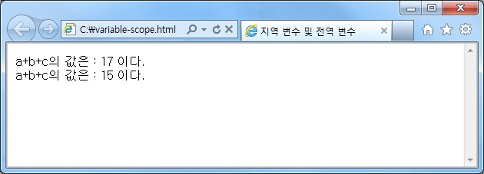
3.2.1 자료형 및 변수
교재 p.259
실행 결과

Slide 19
3.2.2 연산자
교재 p.260
산술 연산자
  산술 연산
사용 예 :
a + b
a – b
a * b
a / b
a ％ b

Slide 20
3.2.2 연산자
교재 p.260
증감 연산자
  ++, -- 기호를 변수 앞이나 뒤에 붙임
  변수 값을 1씩 증가 또는 감소
사용 예 :
++a
a++
--a
a--

Slide 21
3.2.2 연산자
교재 p.261
관계 연산자
  값의 대소 관계를 판단
  참(true) 또는 거짓(false)을 구함
사용 예 :
a > b
a >= b
a < b
a <= b
a == b //값이 같을 때 참
a === b //값과 자료형이 같을 때 참
a !== b //값과 자료형이 다를 때 참
a != b //값이 다를 때 참

Slide 22
3.2.2 연산자
교재 p.262
논리 연산자
  참(true) 또는 거짓(false)을 구함
사용 예 :
a && b // AND
a || b // OR
! a // NOT
a > b && c == d
a > 7 || b <= 100

Slide 23
3.2.2 연산자
교재 p.262
문자열 연산자
  두 개의 문자열들을 연결하여 하나의 문자열 생성
  연산자로 ‘+’ 기호 사용
사용 예 : a + b

Slide 24
3.2.2 연산자
교재 p.263
배정 연산자
  변수에 값 저장
  할당 연산자 또는 대입 연산자
사용 예 :
a = 1
a = b
a += b
a -= b
a *= b
a /= b
a %= b

Slide 25
3.2.2 연산자
교재 p.263
조건 연산자
  논리식의 결과에 따라 참이면 식1을, 거짓이면 식2를 변수에 배정
형 식 : 변수 = 논리식 ? 식1 : 식2 ;
사용 예 : x = a > b ? b : c ;

Slide 26
3.2.2 연산자
교재 p.265
예제 : operator.html
4 : <script type="text/javascript">
5 : var a, b, x, y;
6 : a = 7;
7 : b = 3;
8 : c = true;
9 : d = false;
10 : e = "hybrid";
11 : f = "car";
13 : document.write("<b> 산술 연산 </b> <br><br>");
14 : document.write(a + " + " + b + " = " + (a + b) + "<br>");
15 : document.write(a + " * " + b + " = " + (a * b) + "<br>");
16 : document.write(a + " / " + b + " = " + (a / b) + "<br>");
17 : document.write(a + " % " + b + " = " + (a % b) + "<br>");
변수선언

Slide 27
3.2.2 연산자
교재 p.265
예제 : operator.html(계속)
19 : document.write("<br> <b> 관계 연산 </b> <br><br>");
20 : document.write(a + " > " + b + " => " + (a > b) + "<br>");
21 : document.write(a + " < " + b + " => " + (a < b) + "<br>");
22 : document.write(a + " == " + b + " => " + (a == b) + "<br>");
23 :
24 : document.write("<br> <b> 논리 연산 </b> <br><br>");
25 : document.write(c + " && " + d + " => " + (c && d) + "<br>");
26 : document.write(c + " || " + d + " => " + (c || d) + "<br>");
27 : document.write(" !" + c + " => " + (!c) + "<br>");
28 :
29 : document.write("<br> <b> 문자열 연산 </b> <br><br>");
30 : document.write(e + "+" + f + " => " + (e + f) + "<br>");
31 : </script>

Slide 28
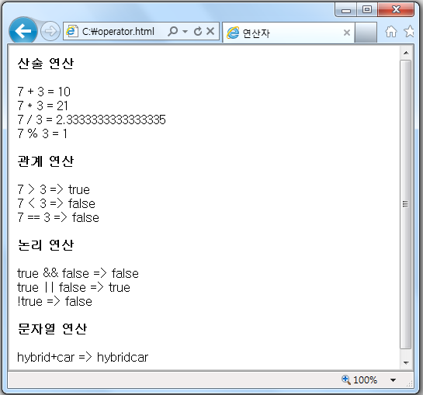
3.2.2 연산자
교재 p.266
실행 결과

Slide 29
3.2.3 문장
교재 p.266
조건문
반복문

Slide 30
3.2.3.1 조건문
교재 p.267
if 문
형식 :
(a) if 문 if(조건식1) { 문장_리스트1 } | (b) if-else 문 if(조건식1) { 문장_리스트1 } else { 문장_리스트2 } | (c) if-else if-else 문 if(조건식1) { 문장_리스트1 } else if(조건식2) { 문장_리스트2 } else { 문장_리스트3 }

Slide 31
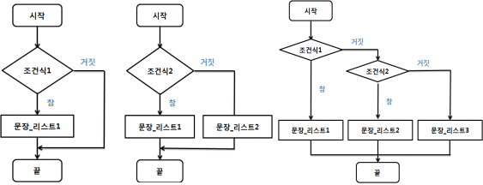
3.2.3.1 조건문
교재 p.268
if 문 순서도
(a) if 문 (b) if-else 문 (c) if-else if-else 문

Slide 32
3.2.3.1 조건문
교재 p.268
예제 : if.html
4 : <script type="text/javascript">
5 : var a, b, c;
6 : a = 10;
7 : b = 20;
9 : document.write("<b>두 수: " + a + ", " + b + "</b> <br><br>");
10 : document.write("<b>큰 수에서 작은 수 빼기</b> <br><br>");
11 :
12 : if(a >= b)
13 : {
14 : c = a-b;
15 : document.write(a + " - " + b + " = " + c + "<br>");
16 : }
17 : else
18 : {
19 : c = b-a;
20 : document.write(b+ " - " + a + " = " + c + "<br>");
21 : }
22 : </script>

Slide 33
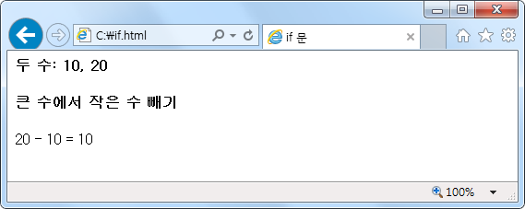
3.2.3.1 조건문
교재 p.269
실행 결과

Slide 34
3.2.3.1 조건문
교재 p.270
switch 문
형 식 :
switch (식)
{
case 값1 : 문장_리스트1
[break;]
case 값2 : 문장_리스트2
[break;]
‧‧‧
case 값n : 문장_리스트n
[break;]
default : 문장_리스트n+1
[break;]
}

Slide 35
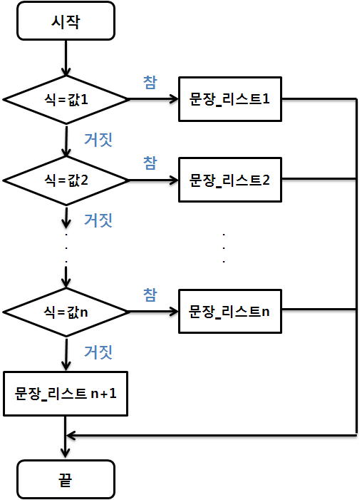
3.2.3.1 조건문
교재 p.270
switch 문 순서도

Slide 36
3.2.3.1 조건문
교재 p.271
예제 : switch.html
4 : <script type="text/javascript">
5 :
6 : var rainbow = 3;
8 : switch(rainbow){
9 : case 1 :
10 : document.write("무지개 색깔 중, Red 입니다."); break;
11 : case 2 :
12 : document.write("무지개 색깔 중, Orange 입니다."); break;
13 : case 3 :
14 : document.write("무지개 색깔 중, Yellow 입니다."); break;
15 : case 4 :
16 : document.write("무지개 색깔 중, Green 입니다."); break;
17 : case 5 :
18 : document.write("무지개 색깔 중, Blue 입니다."); break;
19 : case 6 :
20 : document.write("무지개 색깔 중, Dark Blue 입니다."); break;
21 : default :
22 : document.write("무지개 색깔 중, Violet 입니다.");
23 : }
24 : </script>

Slide 37
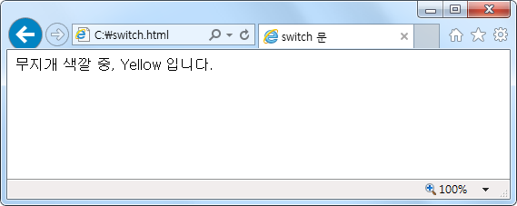
3.2.3.1 조건문
교재 p.272
실행 결과

Slide 38
3.2.3.2 반복문
교재 p.272
for 문
형 식 :
for(초기화식; 조건식; 증감식) {
문장_리스트
}

Slide 39
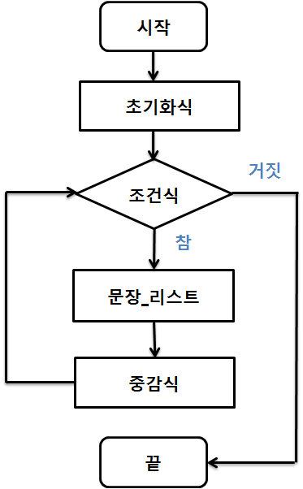
3.2.3.2 반복문
교재 p.273
for 문 순서도

Slide 40
3.2.3.2 반복문
교재 p.274
예제 : for.html
4 : <script type="text/javascript">
5 : var i, dan;
6 : dan = 5;
7 :
8 : document.write("<b> 구구단 </b> <br>");
9 : document.write("<b> [" + dan + "단] </b> <br><br>");
10 :
11 : for(i = 1; i <= 9; i++)
12 : document.write(dan + " * " + i + " = " + dan * i + "<br>");
13 :
14 : document.write("<br><br>");
15 : </script>

Slide 41
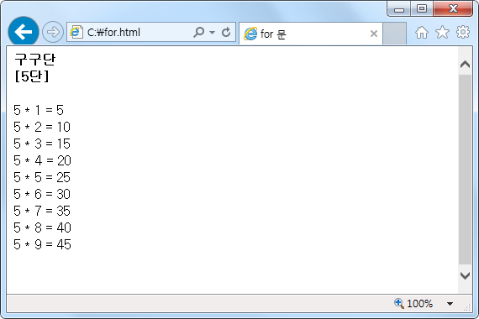
3.2.3.2 반복문
교재 p.274
실행 결과

Slide 42
3.2.3.2 반복문
교재 p.275
for-in 문
형 식 :
for ( [var] 변수 in { 객체 | 배열 }) {
문장_리스트
}

Slide 43
3.2.3.2 반복문
교재 p.275
예제 : for-in.html
4 : <script type="text/javascript">
5 :
6 : var a = new Array("사과", "바나나", "파인애플");
7 : var b = " ";
8 :
9 : for (var key in a) {
10 : b += "인덱스 " + key + " 의 값은 : " + a[key];
11 : b += "<br>";
12 : }
13 :
14 : document.write(b);
15 : </script>

Slide 44
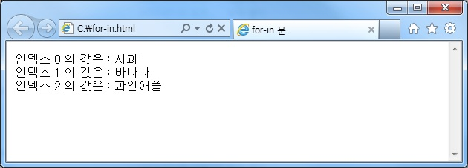
3.2.3.2 반복문
교재 p.276
실행 결과

Slide 45
3.2.3.2 반복문
교재 p.276
while 문
형 식 :
while (조건식) {
문장_리스트
증감식;
}

Slide 46
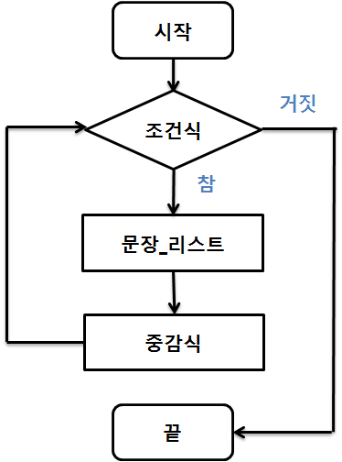
3.2.3.2 반복문
교재 p.277
while 문 순서도

Slide 47
3.2.3.2 반복문
교재 p.278
예제 : while.html
4 : <script type="text/javascript">
5 : var i;
6 : i = 1;
7 :
8 : while(i <= 7)
9 : {
10 : document.write("<font size=" + i +
"> 안녕하세요! </font><br>");
11 : i++;
12 : }
13 : </script>

Slide 48
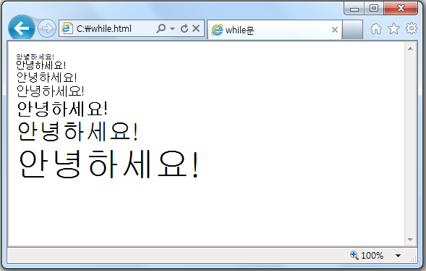
3.2.3.2 반복문
교재 p.278
실행 결과

Slide 49
3.2.3.2 반복문
교재 p.279
do while 문
형 식 :
do { 문장_리스트
증감식;
} while (조건식);

Slide 50
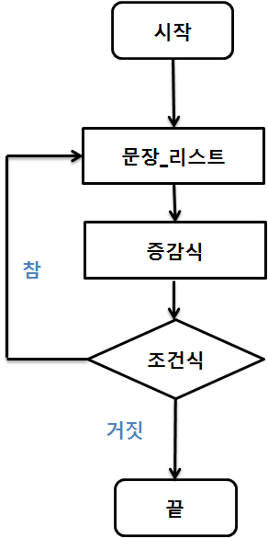
3.2.3.2 반복문
교재 p.279
do while 문 순서도

Slide 51
3.2.3.2 반복문
교재 p.280
예제 : do-while.html
4 : <script type="text/javascript">
5 :
6 : var i = 1;
7 : document.write("1~20까지의 짝수만 출력한 결과는?" + "<br>"+ "<br>");
8 :
9 : do{
10 : if(i % 2 == 0)
11 : document.write(i + "<br>");
12 :
13 : i = i + 1; // 증감식
14 :
15 : } while (i <= 20); //조건식
16 :
17 : document.write("<hr>");
19 : </script>

Slide 52
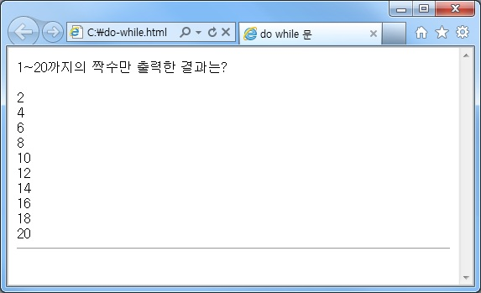
3.2.3.2 반복문
교재 p.281
실행 결과

Slide 53
3.2.4 함수
교재 p.281
내장 함수
사용자 정의 함수
재귀함수

Slide 54
3.2.4.1 내장 함수
교재 p.281
경고 대화상자 : alert()
확인 대화상자 : confirm()
프롬프트 대화상자 : prompt()
수식 계산 : eval(), parseInt(), parseFloat()

Slide 55
3.2.4.1 내장 함수
교재 p.282
경고 대화상자 : alert()
형 식 :
alert("문자열“)
alert(변수)
함수내의 문자열에서 줄 바꿈
예제 : alert.html
4 : <script type="text/javascript">
5 : alert("반갑습니다.\n 저의 홈페이지 방문을 환영합니다!");
6 : </script>

Slide 56
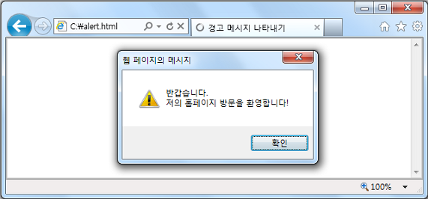
3.2.4.1 내장 함수
교재 p.283
실행 결과

Slide 57
3.2.4.1 내장 함수
교재 p.283
확인 대화상자 : confirm()
형 식 :
confirm("문자열")
confirm(변수)
예제 : confirm.html
4 : <script type="text/javascript">
5 : var result = confirm("어떤 값이 출력될까요???");
6 : document.write("당신이 선택한 버튼의 값은 ");
7 : document.write("<b>" + result + "</b> 입니다.");
8 : </script>

Slide 58
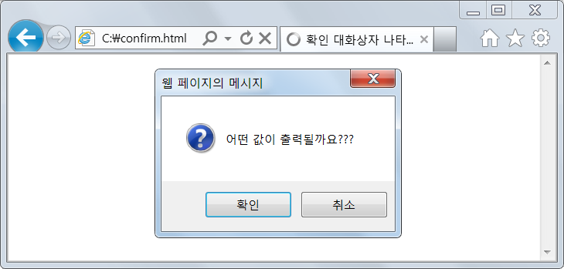
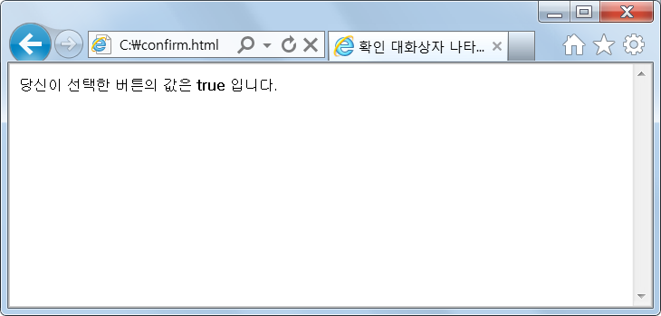
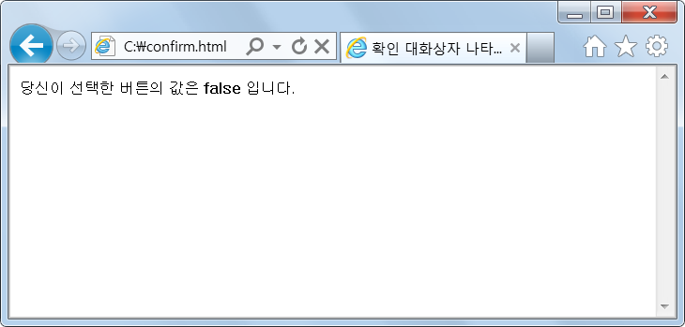
3.2.4.1 내장 함수
교재 p.284
실행 결과

Slide 59
3.2.4.1 내장 함수
교재 p.285
프롬프트 대화상자 : prompt()
  변수1 또는 “문자열1”은 프롬프트 대화상자에 표현될 메시지 설정
  변수2 또는 “문자열2”는 입력 필드 부분에 초기 값으로 보여주는 값 설정
형 식 :
prompt(변수1 또는 "문자열1", 변수2 또는 "문자열2")

Slide 60
3.2.4.1 내장 함수
교재 p.285
예제 : prompt.html
4 : <script type="text/javascript">
5 : var input = prompt("당신은 누구십니까?", "이름을 입력해 주세요");
6 : document.write("<br>");
7 : document.write("<b>" + input + "</b>");
8 : document.write("님의 방문을 진심으로 환영합니다.");
9 : </script>

Slide 61
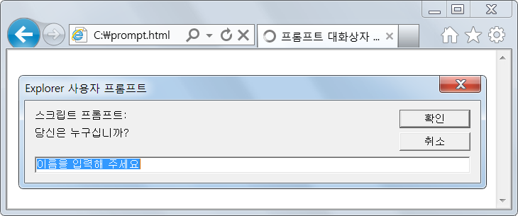
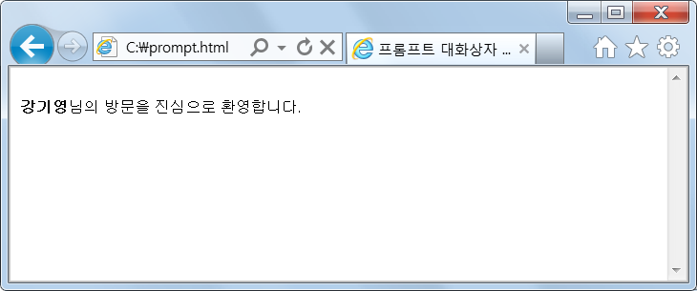
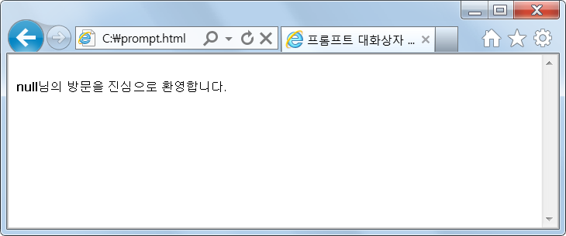
3.2.4.1 내장 함수
교재 p.286
실행 결과

Slide 62
3.2.4.1 내장 함수
교재 p.287
수식 계산 : eval(), parseInt(), parseFloat()
형 식 :
- eval(“문자열” 또는 변수) //문자열을 수식으로 바꾸어 계산
- parseInt(“문자열” 또는 변수) // 문자열의 시작에 의해 진법을 판단하여
정수로 변환
- parseInt(“문자열” 또는 변수, 진법) //문자열을 주어진 진법의 정수로 변환
- parseFloat(“문자열” 또는 변수) //문자열을 실수로 변환

Slide 63
3.2.4.1 내장 함수
교재 p.287
예제 : eval.html
5 : <script type="text/javascript">
6 : var input = prompt("수식을 입력하세요!");
7 : document.write("수식 : " + input + " =<font color=‘red’>" + eval(input)
+ "</font><br>");
8 :
9 : var a = prompt("첫 번째 수를 입력하세요!");
10 : var b = prompt("두 번째 수를 입력하세요!");
11 : var c = a + b;
12 : var d = parseInt(a) + parseInt(b);
13 :
14 : document.write("수식 : " + a + "+" + b + " =<font color=‘red’>" + c +
"</font><br>");
15 : document.write("수식 : " + a + "+" + b + " =<font color=‘red’>" + d +
"</font>");
16 : </script>

Slide 64
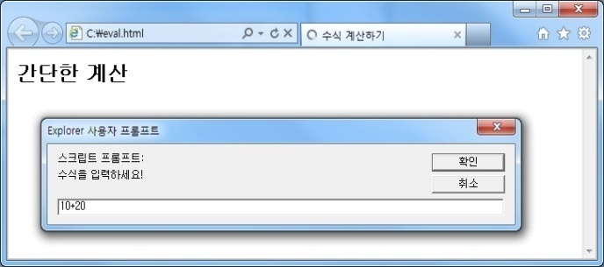
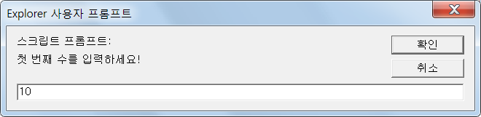

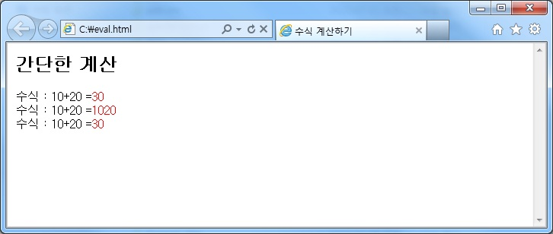
3.2.4.1 내장 함수
교재 p.288
실행 결과

Slide 65
3.2.4.2 사용자 정의 함수
교재 p.289
사용자 정의 함수
형 식 :
function 함수명( [매개변수_리스트] ) {
문장_리스트
[ return 식 또는 변수 또는 값 ]
}

Slide 66
3.2.4.2 사용자 정의 함수
교재 p.290
예제 : function-return.html
[결과값을 반환하는 경우]
  함수 선언부
4 : <script type="text/javascript">
5 : function sum(x, y)
6 : {
7 : var z = x + y;
8 : return(z);
9 : }
10 : </script>

Slide 67
3.2.4.2 사용자 정의 함수
교재 p.290
예제 : function-return.html
[결과값을 반환하는 경우](계속)
  함수 호출부
14 : <script type="text/javascript">
15 : var a = 10;
16 : var b = 20;
17 : var result = sum(a, b);
18 : document.writeln(a + " + " + b + " = " + result);
19 : </script>

Slide 68
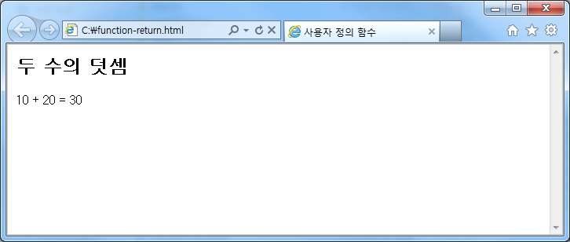
3.2.4.2 사용자 정의 함수
교재 p.290
실행 결과

Slide 69
3.2.4.2 사용자 정의 함수
교재 p.291
예제 : function-alert.html
[결과값을 반환 하지 않는 경우 ]
  함수 선언부
4 : <script type="text/javascript">
5 : function who(name) {
6 : alert("안녕하세요. 저는 " + name + "입니다.");
7 : }
8 : </script>

Slide 70
3.2.4.2 사용자 정의 함수
교재 p.291
예제 : function-alert.html
[결과값을 반환 하지 않는 경우](계속)
  함수 호출부
12 : <script type="text/javascript">
13 : var input = prompt("이름을 입력하세요!");
14 : who(input);
15 : </script>

Slide 71
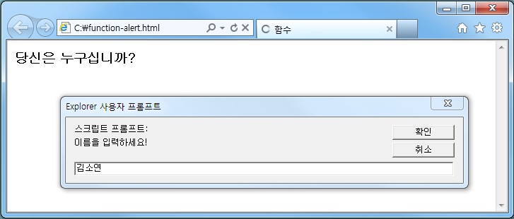
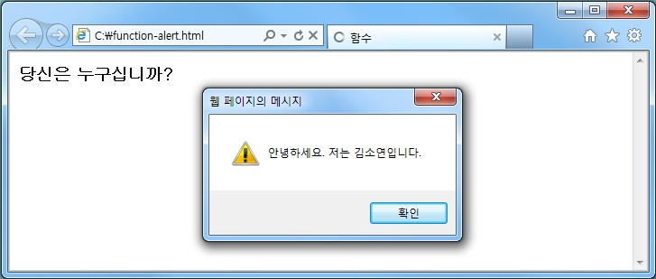
3.2.4.2 사용자 정의 함수
교재 p.291
실행 결과

Slide 72
3.2.4.3 재귀 함수
교재 p.292
재귀 함수
  재귀 호출(recursive call) 문장을 포함하고 있는 함수

Slide 73
3.2.4.3 재귀 함수
교재 p.293
예제 : function-recursion.html
  함수 선언부
3 : <script type="text/javascript">
4 : function sum(n) {
5 : if(n <= 1)
6 : return 1;
7 : else return (n + sum(n - 1));
8 : }
9 : </script>

Slide 74
3.2.4.3 재귀 함수
교재 p.293
예제 : function-recursion.html(계속)
  함수 호출부
13 : <script type="text/javascript">
14 : var number = parseInt(prompt("1부터 몇 까지의 합을
구할까요?"));
15 : document.write("1부터 " + number + "까지의 합은 : "
+ sum(number) + "입니다.");
16 : </script>

Slide 75
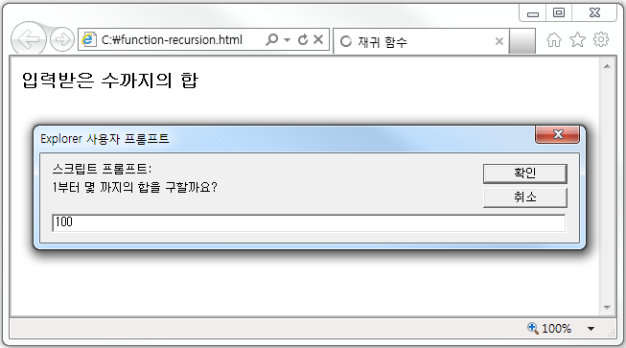
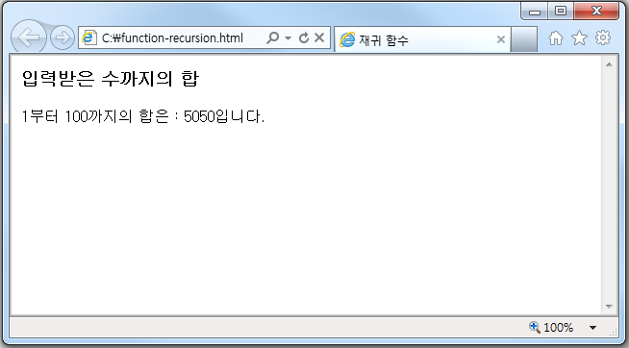
3.2.4.3 재귀 함수
교재 p.293
실행 결과

